Slide 1
IRACIONALNA UVERENJA I UPITNA ZDRAVSTVENA PONAŠANJA

Slide 2
SADRŽAJ PREDAVANJA
Kako saznajemo o svetu oko nas?
Lažne vesti, glasine
Šta su iracionalna uverenja?
Sujeverje
Teorije zavere
Medicinske teorije zavere
Magijska uverenja o zdravlju
Kako reagovati?
Kako identifikovati iracionalna uverenja?
Kako pristupiti osobama koje gaje iracionalna uverenja?
PRIMER

Slide 3
KAKO SAZNAJEMO O SVETU OKO SEBE?
Ljudi žive u obilju informacija koje moraju da svakodnevno da procenjuju, ocenjuju, i konačno, usvoje one koje smatraju tačnim.
Osim zvaničnih izvora informacija, postoji i bezbroj nezvaničnih izvora koji na nas imaju uticaja još od detinjstva.
Naši roditelji, tako, iako nisu stručnjaci za svaku oblast, za nas predstavljaju prve autoritete od kojih učimo o svetu koji nas okružuje.
Kako odrastamo, drugi epistemički autoriteti postaju učitelji, nastavnici, lekari, naučnici, ali i vršnjaci, razni mediji, itd.

Slide 4
KAKVE BI STVARI TREBALO DA BUDU, A KAKVE NISU?
Idealna situacija bi bila da ljudi stiču znanja direktno od onih zvaničnih izvora informacija - znanja o zdravlju i medicini od lekara, o fizici od fizičara, o istoriji od istoričara, itd.
Međutim, ovaj proces je najčešće posredovan nekom vrstom medija (npr., popularne naučne emisije) ili drugih posrednika (npr., porodica, prijatelji).
Tako ljudi svakodnevno moraju da obrade veliki broj informacija koje do njih dođu, da procene njihovu validnost i verodostojnost, i konačno neke od njih usvoje, a druge odbace.

Slide 5
KAKVE BI STVARI TREBALO DA BUDU, A KAKVE NISU?
Često očekujemo da će nas pacijent, kao nekoga ko je najstručniji za zdravlje, saslušati i poslušati.
Međutim, to često nije tako iz više razloga, na primer:
Tradicija, običaji, životne navike
Strah zbog bolesti, terapije, prethodna loša iskustva sa lekarima
Novčani problemi
Takođe, često, usled složenosti različitih komunikacionih puteva, do ljudi stižu dezinformacije poput lažnih vesti, fabrikovanih vesti ili glasina koje takođe oblikuju njihova uverenja i ponašanja.

Slide 6
ŠTA SU LAŽNE VESTI I GLASINE?
Lažne vesti su medijski sadržaji koji podsećaju na prave i legitimne vesti, ali koje su zapravo netačne ili čak namerno izmišljene (Pennycook & Rand, 2021)
Glasine su neproverene tvrdnje koje kruže među ljudima u periodima nesigurnosti, opasnosti ili pretnje, a koje služe tome da ljudima objasne šta se oko njih dešava i da upravljaju rizikom (DiFonzo & Bordia, 2008).
Za sve njih važi da ne dolaze od zvaničnih izvora i da uglavnom imaju štetan uticaj na ponašanje ljudi.

Slide 7
KAKO LAŽNE VESTI I GLASINE UTIČU NA PONAŠANJE LJUDI?
Ljudi se ponašaju u skladu sa svojim uverenjima. Bez obzira koliko su ona netačna ili možda bizarna, ljudi prosto veruju da su tačna i ispravna.
Na primer, ukoliko neko veruje da vakcine izazivaju sterilitet, vrlo je izvesno da se neće vakcinisati ili da će barem oklevati pri odluci (Van der Linden et al., 2020).
Primeri:
“HIV virus je nastao u laboratoriji.”
“Lekovi koji se prodaju u Istočnoj Evropi su manje kvalitetni od lekova u Zapadnoj Evropi.”
“Vakcine protiv COVID-19 izazivaju sterilitet.”

Slide 8
KAKO LAŽNE VESTI I GLASINE UTIČU NA PONAŠANJE LJUDI?
Ljudi se ponašaju u skladu sa svojim uverenjima. Bez obzira koliko su ona netačna ili možda bizarna, ljudi prosto veruju da su tačna i ispravna.
HIV virus je nastao u laboratoriji.
Vakcine protiv COVID-19 izazivaju sterilitet.
Na primer, ukoliko neko veruje da vakcine izazivaju sterilitet, vrlo je izvesno da se neće vakcinisati ili da će barem oklevati pri odluci.
Ovakve vrste dezinformacija, udružene sa različitim drugim kulturalnim faktorima (npr. tradicija, običaji, vaspitanje), te određenim osobinama ličnosti, vode usvajanju određenih iracionalnih uverenja koja snažno utiču na zdravstvena ponašanja.
Lekovi koji se prodaju u Istočnoj Evropi su manje kvalitetni od lekova u Zapadnoj Evropi.

Slide 9
IRACIONALNA UVERENJA

Slide 10
ŠTA SU IRACIONALNA UVERENJA?
Uverenja koja nisu zasnovana na valjanim dokazima ili koja nisu posledica logički ispravnog razmišljanja.
Lična iracionalna uverenja su vezana za pojedinca, njegov odnos prema sebi i drugim ljudima
Društvena iracionalna uverenja deli veliki broj ljudi, deo su kulture, a tiču se društvenih aktera i organizacije sveta oko nas.
Ovde ćemo se baviti društvenim iracionalnim uverenjima.

Slide 11
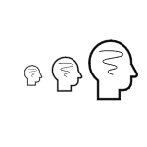
DRUŠTVENA IRACIONALNA UVERENJA
Ova uverenja su deo kulture i deli ih veliki broj ljudi
Međutim, među ljudima unutar iste zajednice postoje individualne razlike u snazi i broju iracionalnih uverenja - neki ih gaje više, a neki manje.
U društvena iracionalna uverenja spadaju:
Sujeverje
Verovanje u paranormalno
Teorije zavere
Magijska uverenja o zdravlju

Slide 12
SUJEVERJE
Verovanje u postojanje natprirodnih sila koje deluju na događaje u budućnosti ili koje mogu osobu ugroziti ili zaštititi od negativnih uticaja
Primeri sujeverja:
Crveni konac vezan oko ručnog zgloba štiti od uroka.
Kada se pominju nesrećni ishodi ili bolesti treba se pomeriti s mesta, ugristi za jezik, ili kucnuti tri puta u drvo
Kada se priča o povredama ili bolestima ne treba pokazivati na sopstvenom telu.

Slide 13
ZAŠTO JE VAŽNO RAZUMETI UTICAJ SUJEVERJA?
Rezultati REASON4HEALTH projekta pokazuju da su ljudi skloni sujeverju takođe skloniji da koriste TKAM prakse.
To se posebno odnosi na one prakse koje podrazumevaju običaje i rituale - npr. nošenje amajlija ili pijenje vode sa lekovitih izvora.
Takođe, osobe koje su sklonije sujeverju takođe su sklonije nepridržavanju preporuka koje daju lekari.

Slide 14
TEORIJE ZAVERE
Teorije zavere su nedokazane ili nepotvrđene tvrdnje o postojanju tajnog plana grupe ljudi ili organizacija koje upravljaju važnim događajima u svetu kako bi ostvarili sopstvene interese, najčešće na štetu drugih ljudi.
Teorije zavere nisu nov fenomen - primeri se mogu naći kroz čitavu istoriju.
Takođe, teorije zavere su uverenja koje gaji zaista veliki broj ljudi. Istraživanja pokazuju da preko 70% posto ljudi u Srbiji veruje u neku od teorija zavere u vezi sa koronavirusom

Slide 15
ZAŠTO JE VAŽNO RAZUMETI UTICAJ TEORIJA ZAVERE?
Postoji mnogo različitih teorija zavere i one se mogu razlikovati po uticaju koje imaju na ponašanje onih koji u njih veruju.
Na primer, uverenje da je sletanje na Mesec 1969. godine lažirano nema posebnog uticaja na ponašanje.
Međutim, uverenje da se ljudima putem vakcina usađuju čipovi za praćenje u cilju kontrole stanovništva može voditi odbijanju vakcinacije ili ubeđivanju drugih da se ne vakcinišu.
Ukoliko neko veruje u jednu teoriju zavere, postoji veća verovatnoća da će poverovati i u nove, čak i nepovezane teorije zavere. Ova činjenica ukazuje na opasnost od generalizacije nepoverenja prema zvaničnim autoritetima ili institucijama.

Slide 16
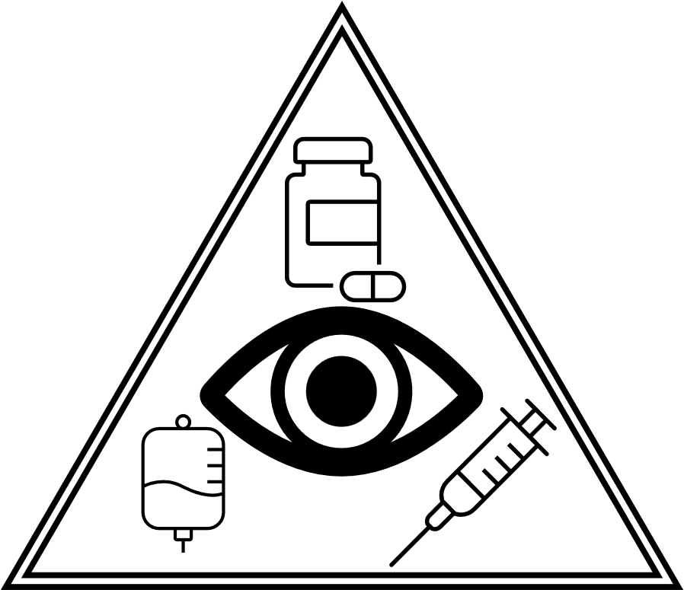
MEDICINSKE TEORIJE ZAVERE
Od posebnog su interesa za zdravstvena ponašanja su teorije zavere u vezi sa oblašću medicine.
Farmaceutske kuće prodaju neproverene ili bespotrebne lekove samo da bi ostvarili velike profite.
Farmaceutske kuće u tajnosti čuvaju efikasne lekove zato što mogu da ostvare više profita ako su ljudi bolesni.
Farmaceutske kuće sabotiraju razvoj ili prodaju efikasnih lekova.
Farmaceutske kuće izazivaju pandemije kako bi prodavali lekove i na taj način nastavili da stiču profit.
Medicinske teorije zavere utiču na ljude tako što ih udaljavaju od zvanične medicine i preporuka koje daju lekari: oni koji veruju u ove teorije češće koriste TKAM i manje se pridržavaju preporuka lekara.

Slide 17
MAGIJSKA UVERENJA O ZDRAVLJU
Magijska uverenja o zdravlju predstavljaju skup iracionalnih uverenja vezanih za zdravlje koja se često zasnivaju na magijskim ili pseudonaučnim uverenjima.
Uverenje da bolest predstavlja ishod neravnoteže energetskih strujanja
Uverenje da voda treba da čini 70% materije koje unesemo u sebe tokom dana jer naše telo čini 70% vode.
Ljudi koji gaje ovakva uverenja spremniji su da koriste TKAM prakse, te da se ne ponašaju u skladu sa preporukama zvanične medicine.

Slide 18
ZAŠTO JE VAŽNO RAZUMETI UTICAJ MAGIJSKIH UVERENJA O ZDRAVLJU?
Magijska uverenja o zdravlju predstavljaju pogrešna uverenja koja ljude čine prijemčivim za prakse alternativne medicine koje se zasnivaju na sličnim uverenjima.
Npr., ukoliko neko veruje da je potrebno svesno vršiti detoksikaciju organizma, verovatnije je da će kupiti proizvod koji se promoviše i prodaje kao sredstvo za detoksikaciju.
Ljudi koji gaje snažnija magijska uverenja o zdravlju smatrati TKAM efikasnijim. Rezultati REASON4HEALTH projekta ukazuju da će takve osobe češće i koristiti TKAM.
Rezultati REASON4HEALTH projekta ukazuju da ljudi koji gaje snažnija magijska uverenja o zdravlju manje prate preporuke lekara.

Slide 19
IRACIONALNA UVERENJA KOD PACIJENATA

Slide 20
KAKO REAGOVATI KADA NEKO GAJI IRACIONALNA UVERENJA?
Jedna od ključnih karakteristika iracionalnih uverenja jeste da su ona otporna na opovrgavanje.
Dokazi koji bi trebalo da služe kao argumenti protiv iracionalnih uverenja često se eksplicitno odbijaju, zanemaruju, ili iskrivljuju.
Iz tog razloga, ponekad je teško ljude ubediti da su njihova uverenja pogrešna ili neadekvatno potkrepljena, pogotovo za kratko vreme.
Ovo saznanje, međutim, ne treba da Vas obeshrabri, već da Vam pomogne da razumete sa čime se susrećete.

Slide 21
DA LI OPOVRGAVATI IRACIONALNA UVERENJA?
Prvi impuls većine ljudi jeste da opovrgavaju tuđa iracionalna uverenja isključivo tako što će im iznositi činjenice ili dokaze.
Nemojte se iznenaditi ukoliko ovakav pristup nema puno efekta ako su ta iracionalna uverenja od velikog značaja za nečiju ličnost.
Osoba koja je očigledno duboko investirana u alternativne prakse (npr. bavi se astrologijom, sakuplja kristale, ide na jogu, praktikuje ajurvedu) neće lako odustati od korišćenja alternativne medicine ukoliko joj kažemo da nešto nije naučno dokazano.
Slično, osoba koja se jako interesuje za teorije zavere (npr., čita knjige, časopise, pretražuje internet, učestvuje u raspravama na forumima, itd.) neće lako poverovati da je pandemija COVID-19 potpuno spontano nastala ili da je virus nastao prirodnim putem.

Slide 22
DA LI OPOVRGAVATI IRACIONALNA UVERENJA?
Diranje u sržna uverenja može naići ne samo na otpor kod pacijenata, već i na rikošetiranje (eng. backfire effect), gde se iracionalna ili štetna uverenja dodatno pojačavaju.
Opovrgavanje činjenicama ili kontraargumentima zato ima efekta onda kada ljudi nisu dovoljno ili dobro obavešteni i informisan
Na primer, osoba je samo čula da je virus nastao u laboratoriji, ali se nije dalje posebno time bavila.
U tom slučaju, samo saopštavanje novih i ispravnih informacija može imati efekat.

Slide 23
KAKO IDENTIFIKOVATI IRACIONALNA UVERENJA KOD PACIJENATA?
Određeni broj pacijenta/kinja će spontano pričati o svojim uverenjima i izneti svoje sumnje.
Saslušajte, bez osuđivanja, pacijenta dok izlaže svoja uverenja.
Pokažite razumevanje. Ovo može biti prvi korak za stvaranje povoljne klime za saradnju. Svi mi imamo različita iracionalna uverenja i treba da budemo toga svesni u komunikaciji sa drugima.
Ponekad zaboravljamo da su svi pacijenti, bez obzira na uverenja koja gaje , zainteresovani i zabrinuti za svoje zdravlje i bezbednost. Iracionalna uverenja su pokušaj da objasne šta se i zašto oko njih dešava.

Slide 24
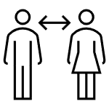
KAKO IDENTIFIKOVATI IRACIONALNA UVERENJA KOD PACIJENATA?
Ukoliko pacijent/kinja sam/a ne iznese svoja uverenja, postavljajte pitanja kojima ćete ispitati i mapirati eventualna iracionalna uverenja koja stoje iza neprihvatanja preporuka
Da li Vas nešto brine u vezi sa preporukama? Šta?
Da li se nečega plašite? Čega?
Da li imate poverenja u preporuke? Zašto ne?
Kao i u prethodnom primeru, saslušajte šta pacijent/kinja ima da kaže o svojim brigama, ma koliko one objektivno bile bizarne ili smešne.

Slide 25
KAKO PRIĆI OSOBAMA KOJE GAJE IRACIONALNA UVERENJA?
Pokažite razumevanje za njihovu zabrinutost i strah.
Iako možda bizarna ili potpuno neosnovana, za pacijenta/kinju su ova uverenja preteća i izazivaju zabrinutost i neprijatnost koje vode odbijanju Vaših preporuka.
Izražavanje razumevanja i podrške ojačava savezništvo u lečenju.
Naglasite zajednički cilj. Saznanje da ste zajedno na zadatku i da su se upravo Vama obratili za pomoć je početna tačka za saradnju.
Pokušajte da situaciju i predstavite kao rad na zajedničkom cilju - da pacijent/kinja bude zdrav/a.

Slide 26
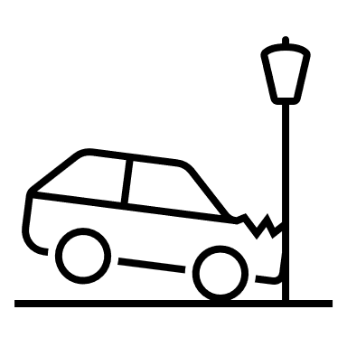
KAKO PRISTUPITI IRACIONALNIM UVERENJIMA PACIJENATA?
Procenite potencijalnu štetu od datog ponašanja, tj. u kojoj meri je iracionalno uverenje koje leži u osnovi štetno.
Ukoliko je opasnost od ponašanja nije visoka i ne ugrožava zdravlje pacijenta, nastavite da ga pratite.
Imajte na umu da ljudi koji gaje jednu vrstu iracionalnih uverenja su skloniji gajenju drugih vrsta iracionalnih uverenja.

Slide 27
KAKO PRISTUPITI IRACIONALNIM UVERENJIMA PACIJENATA?
Ukoliko je dato ponašanje opasno i štetno po zdravlje pacijenta:
Izrazite zabrinutost zbog ponašanja.
Iznesite lične primere, primere bližnjih ili primere drugih pacijenata koji su imali loša iskustva usled gajenja konkrentih iracionalnih uverenja. Lični primeri ojačavaju bliskost sa pacijentom, smanjuju jaz između “svemoćnog pomagača” i pacijenta kome je potrebna pomoć.
Objasnite moguću štetu i opasnost koju konkretno ponašanje ili praksa nose
Ne negirajte odmah ispravnost uverenja, već naglasite opasnost od datog ponašanja.

Slide 28
KAKO PRISTUPITI IRACIONALNIM UVERENJIMA PACIJENATA?
Pažljivo kontra-argumentujte proverenim činjenicama. Ne insistirajte na njima ukoliko se pacijent aktivno opire.
Kontra-argumenti dobro rade kada su pacijenti neobavešteni, ali ne i kada su duboko investirani u svoja uverenja.
Kod ljudi koji su duboko investirani u iracionalna uverenja može doći do ranije pomenutog rikošetiranja.

Slide 29
KAKO PRISTUPITI IRACIONALNIM UVERENJIMA PACIJENATA?
Iznesite primer ispravnog ponašanja - lični ili iz bliskog okruženja
Izbegavajte primere koji mogu uplašiti pacijenta, poput: Bio sam u kovid bolnici, samo pišu umrlice
Koristite primere iz ličnog života jer oni ostavljaju utisak sličnosti. Recimo, ukoliko neko odbija vakcinaciju, možete reći:
Ja sam se vakcinisao/la Fajzerovom, a moja deca Sinofarm vakcinom.
Svom stricu sam preporučio/la Sinofarm vakcinu jer je preporuka da starije osobe ipak pre uzmu Sinofarm.

Slide 30
KORIŠĆENA LITERATURA
BiEPAG (2020). The Suspicious Virus: Conspiracies and COVID19 in the Balkans. https://biepag.eu/wp-content/uploads/2021/07/Conspiracies-and-COVID19-in-the-Balkan-English-2.pdf
DiFonzo, N., & Bordia, P. (2008). Rumor, gossip and urban legends. Diogenes, 54(1), 19-35. https://doi.org/10.1177/0392192107073433
Lazarevic, L., Knezevic, G., Purić, D., Teovanovic, P., Petrović, M., Ninković, M., ... & Zezelj, I. (2023). Tracking variations in daily questionable health behaviors and their psychological roots: A preregistered experience sampling study. https://doi.org/10.31234/osf.io/tgrcu
Lindeman, M., & Saher, M. (2007). Vitalism, purpose and superstition. British Journal of Psychology, 98(1), 33–44. https://doi.org/10.1348/000712606X101808
Lukić, P., Žeželj, I., & Stanković, B. (2019). How (ir) rational is it to believe in contradictory conspiracy theories?. Europe's journal of psychology, 15(1), 94. https://doi.org/10.5964%2Fejop.v15i1.1690
Lukić, P. (2020). Moving between two paradigms-Sociocultural approach to research of conspiracy theories. Sociologija, 62(2), 193-216. https://doi.org/10.2298/SOC2002193L
Oliver J. E. & Wood T. (2014). Medical conspiracy theories and health behaviors in the United States. JAMA Internal Medicine, 174(5), 817–818. https://doi.org/10.1001/jamainternmed.2014.190

Slide 31
KORIŠĆENA LITERATURA
Pennycook, G., & Rand, D. G. (2021). The psychology of fake news. Trends in cognitive sciences, 25(5), 388-402. https://doi.org/10.1016/j.tics.2021.02.007
Purić, D., Petrović, M. B., Živanović, M., Lukić, P., Zupan, Z., Branković, M., Ninković, M., Lazarević, L. B., Stanković, S., & Žeželj, I. (2022). Intentional non-adherence to official medical recommendations: An irrational choice or negative experience with the healthcare system. https://doi.org/10.31234/osf.io/3yutm
Purić, D., Živanović, M., Petrović, M., Lukić, P., Knežević, G., Teovanović, P., Ninković, M., Lazić, A., Opacić, G., Branković, M., Lazarević, L. B., & Žeželj, I. (2022). Something old, something new, something borrowed, something green: How different domains of traditional, alternative, and complementary medicine use are rooted in an irrational mindset. https://doi.org/10.31234/osf.io/agp5y
Teovanović, P., Lukić, P., Zupan, Z., Lazić, A., Ninković, M., & Žeželj, I. (2021). Irrational beliefs differentially predict adherence to guidelines and pseudoscientific practices during the COVID‐19 pandemic. Applied Cognitive Psychology, 35(2), 486-496. https://doi.org/10.1002/acp.3770
van Der Linden, S., Roozenbeek, J., & Compton, J. (2020). Inoculating against fake news about COVID-19. Frontiers in psychology, 2928. https://doi.org/10.3389/fpsyg.2020.566790
Žeželj, I., & Lazarević, L. B. (2019). Irrational beliefs. Europe's journal of psychology, 15(1), 1. https://doi.org/10.5964%2Fejop.v15i1.1903

